Slide 1

计算机组成原理实验
*

Slide 2
实验内容
实验三：ALU运算器实验

Slide 3
实验目的
1. 熟悉指令系统中的运算指令，学会对这些指令进行归纳分类。
2. 熟悉并掌握 ALU 的原理、功能和设计。
3. 进一步加强运用 verilog 语言进行电路设计的能力。
4. 为后续设计 cpu 的实验打下基础。

Slide 4
实验任务
1. 熟知指令类型，了解指令功能和编码，归纳基础的 ALU 运算指令。
2. 归纳确定自己本次实验中准备实现的 ALU 运算，要求不实现定点乘除指令和浮点运算指令，要求至少实现 5 种 ALU 运算，其中要包含加减运算，其中减法在内部要转换为加法，与加法运算共同调用实验一里自己完成的加法模块去做。
3. 自行设计本次实验的方案，画出结构框图。操作码位数和类型请自行设计，可以设计为独热码（一位有效编码）或二进制编码。比如，设计方案中预定实现 7 种 ALU 运算，则操作码采用独热码，则需 7bit 数据，每位单独指示一种运算；若采用二进制编码，则只用 3bit 数据位即可，但在需 ALU 内部先进行解码，才能确定 ALU 作何种运算。
4. 根据设计的实验方案，使用 verilog 编写相应代码。
5. 对编写的代码进行仿真，得到正确的波形图。
6. 将以上设计作为一个单独的模块，设计一个外围模块去调用该模块 。外围模块中需调用封装好的 LCD 触摸屏模块，显示 ALU 的两个源操作数、操作码和运算结果，并且需要利用触摸功能输入源操作数。操作码可以考虑用 LCD 触摸屏输入，也可以用拨码开关输入。
7. 将编写的代码进行综合布局布线，并下载到试验箱中的 FPGA 板子上进行演示。

Slide 5
参考设计
本部分给出的 ALU 实验的参考设计方案中，共实现了 12 种运算，采用独热编码操作码(即 ALU 的控制信号)，对应关系如下：
控制信号 |  |  |  |  |  |  |  |  |  |  |  | ALU 操作
11 | 10 | 9 | 8 | 7 | 6 | 5 | 4 | 3 | 2 | 1 | 0
0 | 0 | 0 | 0 | 0 | 0 | 0 | 0 | 0 | 0 | 0 | 0 | 无
1 | 0 | 0 | 0 | 0 | 0 | 0 | 0 | 0 | 0 | 0 | 0 | 加法
0 | 1 | 0 | 0 | 0 | 0 | 0 | 0 | 0 | 0 | 0 | 0 | 减法
0 | 0 | 1 | 0 | 0 | 0 | 0 | 0 | 0 | 0 | 0 | 0 | 有符号比较，小于置位
0 | 0 | 0 | 1 | 0 | 0 | 0 | 0 | 0 | 0 | 0 | 0 | 无符号比较，小于置位
0 | 0 | 0 | 0 | 1 | 0 | 0 | 0 | 0 | 0 | 0 | 0 | 按位与
0 | 0 | 0 | 0 | 0 | 1 | 0 | 0 | 0 | 0 | 0 | 0 | 按位或非
0 | 0 | 0 | 0 | 0 | 0 | 1 | 0 | 0 | 0 | 0 | 0 | 按位或
0 | 0 | 0 | 0 | 0 | 0 | 0 | 1 | 0 | 0 | 0 | 0 | 按位异或
0 | 0 | 0 | 0 | 0 | 0 | 0 | 0 | 1 | 0 | 0 | 0 | 逻辑左移
0 | 0 | 0 | 0 | 0 | 0 | 0 | 0 | 0 | 1 | 0 | 0 | 逻辑右移
0 | 0 | 0 | 0 | 0 | 0 | 0 | 0 | 0 | 0 | 1 | 0 | 算术右移
0 | 0 | 0 | 0 | 0 | 0 | 0 | 0 | 0 | 0 | 0 | 1 | 高位加载

Slide 6
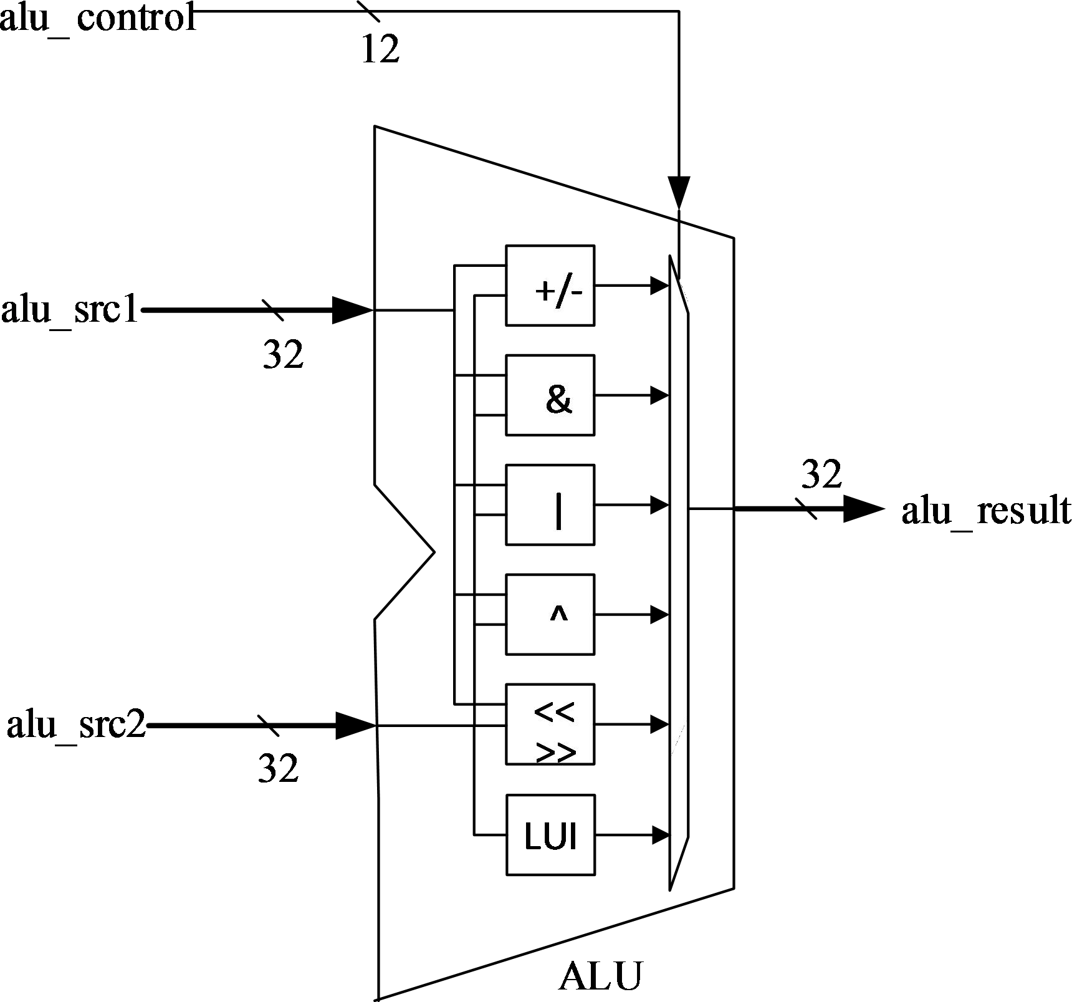
实验原理
本次实验为ALU的设计，其原理图如右图

Slide 7
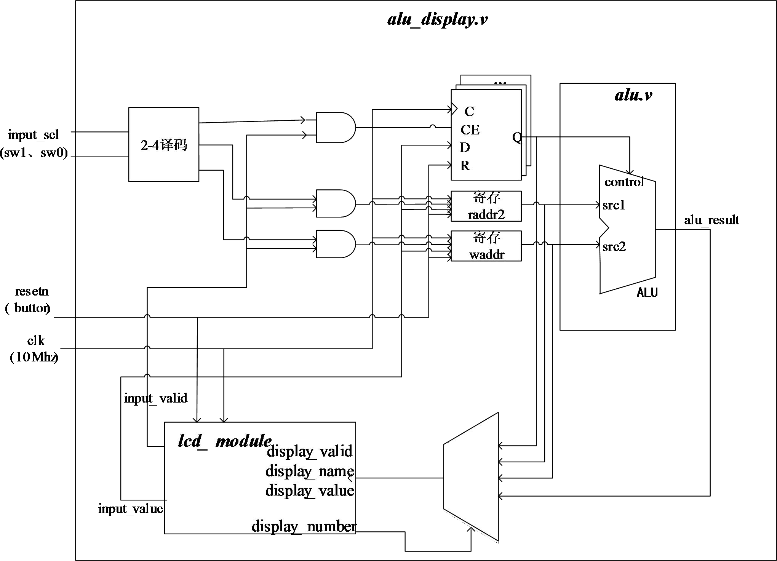
顶层模块框图

Slide 8
实验操作步骤
新建工程
添加源文件（加减运算的实现方式已在源文件中给出，自行编写代码完成其他运算）
添加展示外围模块
功能仿真
上板验证

Slide 9
实验报告要求
根据实验报告模板，完成实验报告

